Slide 1
Κεφάλαιο 1
Ηλεκτρική δύναμη και φορτίο

Slide 2
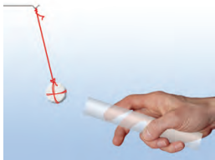
1.1 Γνωριμία με την ηλεκτρική δύναμη
Σώματα, που αποκτούν την ιδιότητα να ασκούν δύναμη σε ελαφρά αντικείμενα, όταν τα τρίψουμε με κάποιο άλλο σώμα, λέμε ότι είναι ηλεκτρισμένα
Η δύναμη που ασκείται μεταξύ των ηλεκτρισμένων σωμάτων ονομάζεται ηλεκτρική.
Για να ελέγξουμε αν ένα σώμα είναι ηλεκτρισμένο,
χρησιμοποιούμε το ηλεκτρικό εκκρεμές (Εικ. 1.3).
Οι ηλεκτρικές δυνάμεις ασκούνται από απόσταση
οι ηλεκτρικές δυνάμεις με τις οποίες αλληλεπιδρούν δύο ηλεκτρισμένα σώματα άλλοτε είναι ελκτικές και άλλοτε απωστικές

Slide 3
1.2 Το ηλεκτρικό φορτίο
Για να εξηγήσουμε την προέλευση και τις ιδιότητες των ηλεκτρικών δυνάμεων, δεχόμαστε ότι η ύλη έχει μια ιδιότητα που τη συνδέουμε με ένα φυσικό μέγεθος: το ηλεκτρικό φορτίο.
Όταν δύο σώματα έχουν ηλεκτρικό φορτίο, τότε αλληλεπιδρούν με ηλεκτρικές δυνάμεις και λέμε ότι είναι ηλεκτρικά φορτισμένα.
Το ηλεκτρικό φορτίο συμβολίζεται με το γράμμα q ή Q.
Έχουμε δύο ειδών φορτία, τα θετικά και τα αρνητικά

Slide 4
1.2 Το ηλεκτρικό φορτίο
Μονάδα μέτρησης του ηλεκτρικού φορτίου: Coulomb C
Επειδή το C είναι πολύ μεγάλη ποσότητα φορτίου χρησιμοποιούμε τα υποπολλαπλάσιά του
  mC = 1/1.000 C = 10⁻³ C
  μC = 1/1.000.000 C = 10⁻⁶ C,
  nC = 1/1.000.000.000 C = 10⁻⁹ C
Για παράδειγμα μια γυάλινη ράβδος ή μια πλαστική ταινία που τις φορτίζουμε με τριβή αποκτούν φορτίο μερικά δισεκατομμυριοστά του Coulomb, δηλαδή μερικά nC

Slide 5
1.2 Το ηλεκτρικό φορτίο
Το ολικό φορτίο δύο ή περισσοτέρων φορτισμένων σωμάτων ισούται με το αλγεβρικό άθροισμα των φορτίων τους.
Όταν το συνολικό φορτίο ενός ή περισσοτέρων σωμάτων είναι ίσο με το μηδέν, τότε το σώμα ή το σύνολο των σωμάτων ονομάζεται ηλεκτρικά ουδέτερο.
Παράδειγμα:
  έστω μία γυάλινη ράβδος που αποκτά μετά από τριβή φορτίο 4nC και μία πλαστική ράβδος που αποκτά μετά από τριβή φορτίο -3nC.
  Το συνολικό φορτίο και των δύο μαζί θα είναι
  q=q1 +q2 =(+4 nC)+(–3 nC)=1 nC

Slide 6
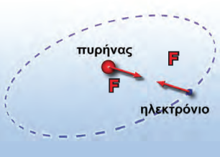
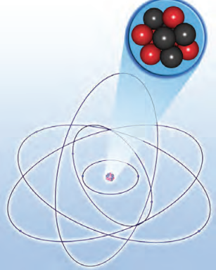
1.3 Το ηλεκτρικό φορτίο στο εσωτερικό του ατόμου
Κάθε άτομο αποτελείται από έναν πυρήνα, με πρωτόνια και νετρόνια, γύρω από τον οποίο περιφέρονται τα ηλεκτρόνια (εικόνες 1.11, 1.12).
Τα ηλεκτρόνια έχουν αρνητικό φορτίο, τα πρωτόνια έχουν θετικό φορτίο και τα νετρόνια δεν έχουν φορτίο.
Τα φορτία του πρωτονίου και του ηλεκτρονίου είναι ίσα και είναι τα πιο μικρά φορτία που έχουν παρατηρηθεί ελεύθερα στη φύση.

Slide 7
1.3 Το ηλεκτρικό φορτίο στο εσωτερικό του ατόμου
Ο αριθμός των πρωτονίων του ατόμου είναι ίσος με τον αριθμό των ηλεκτρονίων του. Επομένως το ολικό φορτίο του ατόμου είναι ίσο με το μηδέν
Για να φορτιστεί ένα άτομο θα πρέπει
  να πάρει ηλεκτρόνια οπότε φορτίζεται αρνητικά
  να χάσει ηλεκτρόνια οπότε φορτίζεται θετικά

Slide 8
1.3 Το ηλεκτρικό φορτίο στο εσωτερικό του ατόμου
Το ηλεκτρικό φορτίο έχει δύο σημαντικές ιδιότητες
  σε οποιαδήποτε διαδικασία, είτε αυτή συμβαίνει στον μικρόκοσμο είτε στον μακρόκοσμο, το ολικό φορτίο διατηρείται σταθερό ( αρχή διατήρησης του φορτίου)
  το ηλεκτρικό φορτίο εμφανίζεται σε «πακετάκια» τα οποία ονομάζουμε κβάντα και αυτή του την ιδιότητα την ονομάζουμε κβάντωση ή όπως λέμε το φορτίο είναι κβαντισμένο.

Slide 9
Ερωτήσεις
Χρησιμοποίησε και εφάρμοσε τις έννοιες που έμαθες:
  Ηλεκτρική δύναμη και ηλεκτρικό φορτίο
    1, 2, 3, 4
Εφάρμοσε τις γνώσεις σου και γράψε τεκμηριωμένες απαντήσεις στις ερωτήσεις που ακολουθούν:
  Ηλεκτρική δύναμη και ηλεκτρικό φορτίο
    1, 7, 10, 11

Slide 10
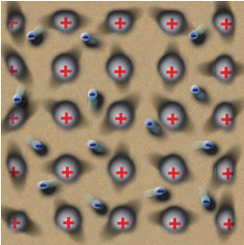
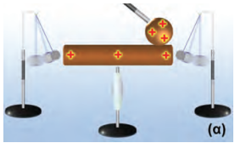
1.4 Αγωγοί
Στους αγωγούς, τα εξωτερικά ηλεκτρόνια των ατόμων συγκρατούνται τόσο χαλαρά από τους πυρήνες ώστε διαφεύγουν και κινούνται ελεύθερα σε όλη την έκταση του μετάλλου. Αυτά ονομάζονται ελεύθερα ηλεκτρόνια. (εικ 1.22)
Οι αγωγοί επιτρέπουν τον διασκορπισμό του ηλεκτρικού φορτίου σε όλη τους την έκταση. Έτσι αν φορτίσουμε την άκρη ενός αγωγού με ηλεκτρικό φορτίο, το φορτίο αυτό θα διαχυθεί σε όλη του την έκταση (εικ 1.21 α)
Παραδείγματα αγωγών είναι τα μέταλλα, το νερό, το δέρμα κλπ

Slide 11
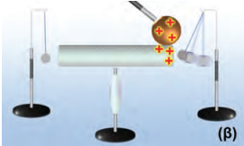
1.4 Μονωτές
Στους μονωτές τα εξωτερικά ηλεκτρόνια των ατόμων συγκρατούνται ισχυρά από τους πυρήνες.
Οι μονωτές λοιπόν δεν έχουν ελεύθερα ηλεκτρόνια
Αν προσληφθούν ηλεκτρόνια, αυτά θα
παραμείνουν παγιδευμένα από τα άτομα στην
περιοχή της φόρτισης.
Παραδείγματα μονωτών είναι το πλαστικό, το γυαλί, το καουτσούκ, το κερί, το ξύλο και το καθαρό νερό

Slide 12
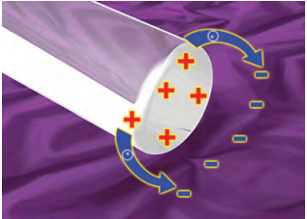
1.4 Τρόποι ηλέκτρισης - Ηλέκτριση με τριβή
Συμβαίνει όταν τρίβουμε μεταξύ τους δύο σώματα π.χ. γυάλινη ράβδο σε μεταξωτό ύφασμα.
Τα εξωτερικά ηλεκτρόνια από άτομα του γυαλιού μετακινούνται στο ύφασμα (εικόνα 1.16). Έτσι η γυάλινη ράβδος φορτίζεται θετικά και το ύφασμα αρνητικά.
Κατά την ηλέκτριση με τριβή, λόγω της ισχύος της αρχής διατήρησης του ηλεκτρικού φορτίου, προκύπτει ότι τα δύο σώματα που τρίβονται αποκτούν ίσα και αντίθετα φορτία (εικόνα 1.16)

Slide 13
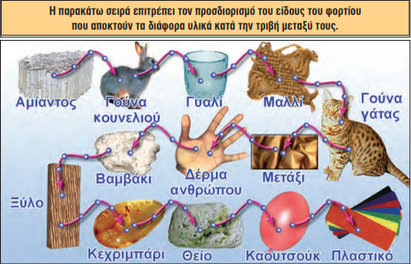
1.4 Τρόποι ηλέκτρισης - Ηλέκτριση με τριβή
Η δύναμη με την οποία συγκρατούνται τα εξωτερικά ηλεκτρόνια στα υλικά καθορίζει το ποιο υλικό δίνει και ποιο παίρνει ηλεκτρόνια (πίνακας 1.2)

Slide 14
1.4 Τρόποι ηλέκτρισης - Ηλέκτριση με επαφή
Όταν αγγίξουμε με ένα φορτισμένο σώμα ένα άλλο ηλεκτρικά ουδέτερο, το δεύτερο αποκτά φορτίο ίδιου είδους με το φορτισμένο γιατί έχουμε μεταφορά ηλεκτρονίων από το ένα σώμα στο άλλο.
Όταν έρχεται σε επαφή ένα αρνητικά φορτισμένο σώμα με ένα αφόρτιστο σώμα μερικά από τα πλεονάζοντα ηλεκτρόνια από το φορτισμένο, επειδή απωθούνται μεταξύ τους, μετακινούνται προς το δεύτερο σώμα και έτσι φορτίζεται και αυτό αρνητικά.
Κατά την ηλέκτριση με επαφή ισχύει η αρχή διατήρησης του ηλεκτρικού φορτίου: Το άθροισμα των φορτίων που αποκτούν τα δύο σώματα στο τέλος είναι ίσο με το φορτίο που είχε αρχικά το ένα.

Slide 15
1.4 Τρόποι ηλέκτρισης - Ηλέκτριση αγωγών με επαγωγή
Όταν πλησιάζω μία φορτισμένη σφαίρα σε μία ράβδο, η σφαίρα προκαλεί διαχωρισμό των θετικών από τα αρνητικά φορτία στη ράβδο.
Το φαινόμενο αυτό ονομάζεται ηλέκτριση με επαγωγή.
Η ράβδος όμως δεν έχει συνολικά ηλεκτρικό φορτίο. Λέμε λοιπόν ότι η μεταλλική ράβδος είναι ηλεκτρισμένη, ενώ δεν είναι φορτισμένη

Slide 16
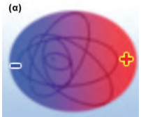
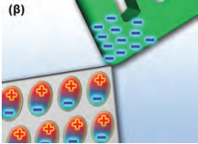
1.4 Τρόποι ηλέκτρισης - Ηλέκτριση μονωτών με επαγωγή
Όταν πλησιάζω μία φορτισμένη σφαίρα σε ένα κομμάτι χαρτί η σφαίρα απωθεί τα ηλεκτρόνια των ατόμων του χαρτιού.
Δεν μπορεί να τα απομακρύνει από τα άτομα αλλά τα αναγκάζει να βρίσκονται τον περισσότερο χρόνο στην περιοχή του ατόμου που βρίσκεται σε μεγαλύτερη απόσταση από τη σφαίρα.
Τα άτομα φαίνονται τώρα από τη μία άκρη τους θετικά
φορτισμένα και από την άλλη αρνητικά. Τότε λέμε ότι
είναι πολωμένα (Εικόνα 1.28 α)
Ο προσανατολισμός των ατόμων ή των μορίων με τον
παραπάνω τρόπο στο εσωτερικό του μονωτή έχει ως
αποτέλεσμα στο ένα άκρο του (το πλησιέστερο στη
σφαίρα) να εμφανίζεται θετικό φορτίο και στο
άλλο άκρο αρνητικό (Εικόνα 1.28β)

Slide 17
Ερωτήσεις
Χρησιμοποίησε και εφάρμοσε τις έννοιες που έμαθες:
  Τρόποι ηλέκτρισης και η μικροσκοπική ερμηνεία τους
    5, 7, 8Β, 9, 10

Slide 18
1.5 Νόμος του Coulomb – μαθηματική σχέση
Το μέτρο της ηλεκτρικής δύναμης (F) με την οποία αλληλεπιδρούν δύο σημειακά φορτία (q1 και q2 ) είναι ανάλογο του γινομένου των φορτίων και αντιστρόφως ανάλογο του τετραγώνου της μεταξύ τους απόστασης (r)
F = K * (q₁*q₂) / r² όπου
  Κ είναι η σταθερά Coulomb : 9*10⁹ N*m² / C²
  q₁ και q₂ τα φορτία σε C
  r η απόσταση μεταξύ των φορτίων σε m

Slide 19
1.5 Νόμος του Coulomb – δύναμη
Η δύναμη Coulomb είναι διανυσματικό μέγεθος.
  Η διεύθυνσή της είναι η ευθεία που ενώνει τα φορτία
  Το μέτρο δίνεται από την μαθηματική σχέση
  Η φορά της εξαρτάται από το είδος των φορτίων
    αν τα φορτία είναι ομόσημα οι δυνάμεις είναι απωστικές
    αν είναι ετερόσημα οι δυνάμεις είναι ελκτικές
F₁
F₂
q₁
q₂
F₁
F₂
q₁
q₂

Slide 20
1.5 Νόμος του Coulomb – συμπεράσματα
Η δύναμη που ασκεί το q₁ στο q₂ είναι ίση με την δύναμη που ασκεί το q₂ στο q₁
Η δύναμη είναι ανάλογη του γινομένου των φορτίων. Έτσι
  αν π.χ. διπλασιάσω το ένα φορτίο η δύναμη θα γίνει διπλάσια ή
  αν το ένα φορτίο γίνει το μισό η δύναμη θα γίνει η μισή.
Η δύναμη είναι αντίστροφα ανάλογη του τετραγώνου της απόστασης των δύο φορτίων. Έτσι
  αν π.χ. η απόσταση διπλασιαστεί, η δύναμη θα γίνει 4 φορές μικρότερη ή
  αν η απόσταση γίνει η μισή, η δύναμη θα γίνει 4 φορές μεγαλύτερη

Slide 21
1.6 Το ηλεκτρικό πεδίο
Μια περιοχή του χώρου ονομάζεται ηλεκτρικό πεδίο, αν ασκούνται ηλεκτρικές δυνάμεις σε κάθε φορτισμένο σώμα που φέρνουμε μέσα σ’ αυτή.
Με την εισαγωγή της έννοιας του ηλεκτρικού πεδίου η άσκηση της ηλεκτρικής δύναμης περιγράφεται ως διαδικασία δύο βημάτων.
  Γύρω από κάθε φορτισμένο σώμα δημιουργείται ένα ηλεκτρικό πεδίο.
  Τα φορτισμένα σώματα αλληλεπιδρούν μέσω των ηλεκτρικών πεδίων που δημιουργούν

Slide 22
Ερωτήσεις
Χρησιμοποίησε και εφάρμοσε τις έννοιες που έμαθες:
  Ο Νόμος του Coulomb και το ηλεκτρικό πεδίο
    11, 12, 13

